Slide 1
Optimización Robusta de portafolios volátiles. Brenda Jiménez

Slide 2
Diapositiva de análisis del proyecto 2
Objetivos
Aplicar técnicas avanzadas de optimización para construir un portafolio que resista mercados inestables.
ANÁLISAR
PROPONER
IDENTIFICAR

Slide 3
Diapositiva de análisis del proyecto 3
Acciones
MSFT: Microsoft; Tecnología
PFE: Pfizer; Farmacéutica
^MXX: índice bursátil de México; Mercado general.
AAPL: Apple; Tecnología
TSLA: Tesla; Automotriz/Energía
Ko: Coca-Cola; Consumo básico

Slide 4
Diapositiva de análisis del proyecto 4
Base de Datos
Fecha | Acción | Apertura | Máximo | Mínimo | Cierre | Volumen | Retorno Diario | Volatilidad_50d | Volatilidad_50d_anual
04/01/2016 | AAPL | 23.21448 | 23.8389 | 23.07648 | 23.83438 | 2.71E+08 | 0.085499836 | 2.073133318 | 32.90997117
04/01/2016 | KO | 31.59997 | 31.71939 | 31.32383 | 31.64475 | 16084100 | -1.303509096 | 2.070722834 | 32.87170591
04/01/2016 | MSFT | 47.81814 | 48.24069 | 46.99946 | 48.24069 | 53778000 | -1.225672657 | 2.13048771 | 33.82044391
04/01/2016 | PFE | 20.71171 | 20.82877 | 20.52963 | 20.77674 | 39322421 | -1.022288391 | 2.177539224 | 34.56736354
04/01/2016 | TSLA | 15.38133 | 15.42533 | 14.6 | 14.894 | 1.02E+08 | -6.916383417 | 2.173794785 | 34.50792241
04/01/2016 | ^MXX | 42963.9 | 42963.9 | 41897.48 | 42113.7 | 1.22E+08 | -2.009890713 | 2.090415738 | 33.18432108
05/01/2016 | AAPL | 23.92487 | 23.9475 | 23.16923 | 23.2371 | 2.23E+08 | -2.505946065 | 2.033364196 | 32.27865592
05/01/2016 | KO | 31.57758 | 31.81641 | 31.47309 | 31.7567 | 15781900 | 0.353770863 | 1.858584673 | 29.50411702
05/01/2016 | MSFT | 48.35514 | 48.76008 | 48.01182 | 48.46077 | 34079700 | 0.456223059 | 1.876911738 | 29.79505015
05/01/2016 | PFE | 20.9263 | 20.96532 | 20.76373 | 20.9263 | 28777994 | 0.719847807 | 1.884823537 | 29.92064606
05/01/2016 | TSLA | 15.09067 | 15.126 | 14.66667 | 14.89533 | 47802000 | 0.008951502 | 1.804682113 | 28.6484404
05/01/2016 | ^MXX | 42118.6 | 42346.14 | 41859.27 | 42041.68 | 1.86E+08 | -0.171012123 | 1.795148046 | 28.49709178
06/01/2016 | AAPL | 22.75069 | 23.16018 | 22.59458 | 22.78236 | 2.74E+08 | -1.956967016 | 1.858963579 | 29.51013196
06/01/2016 | KO | 31.49548 | 31.72684 | 31.37606 | 31.58504 | 16245100 | -0.54056963 | 1.83775309 | 29.17342588
06/01/2016 | MSFT | 47.81815 | 47.88858 | 47.21954 | 47.58047 | 39518900 | -1.816533623 | 1.86578548 | 29.61842628
06/01/2016 | PFE | 20.63368 | 20.74423 | 20.43209 | 20.55564 | 27242316 | -1.771267321 | 1.827936594 | 29.01759383
06/01/2016 | TSLA | 14.66667 | 14.67 | 14.39867 | 14.60267 | 56686500 | -1.964819649 | 1.833142679 | 29.10023787
06/01/2016 | ^MXX | 42039.23 | 42039.23 | 41627.98 | 41691.19 | 1.86E+08 | -0.833668597 | 1.912638136 | 30.36218914
07/01/2016 | AAPL | 22.32536 | 22.65341 | 21.81632 | 21.82084 | 3.24E+08 | -4.220438196 | 1.993905939 | 31.65227552
07/01/2016 | KO | 31.085 | 31.42832 | 30.93574 | 31.06261 | 20563600 | -1.654025905 | 1.99929993 | 31.73790247
07/01/2016 | MSFT | 46.39206 | 47.0875 | 45.83746 | 45.92549 | 56564900 | -3.478267423 | 1.989809017 | 31.58723889
07/01/2016 | PFE | 20.26301 | 20.6857 | 20.25001 | 20.41908 | 39223134 | -0.664354537 | 1.995189949 | 31.67265855
07/01/2016 | TSLA | 14.27933 | 14.56267 | 14.24467 | 14.37667 | 53314500 | -1.547661358 | 2.011682861 | 31.9344754
07/01/2016 | ^MXX | 41688.75 | 41688.75 | 40611.3 | 40661.57 | 2.64E+08 | -2.469637012 | 1.956752438 | 31.06248198

Slide 5
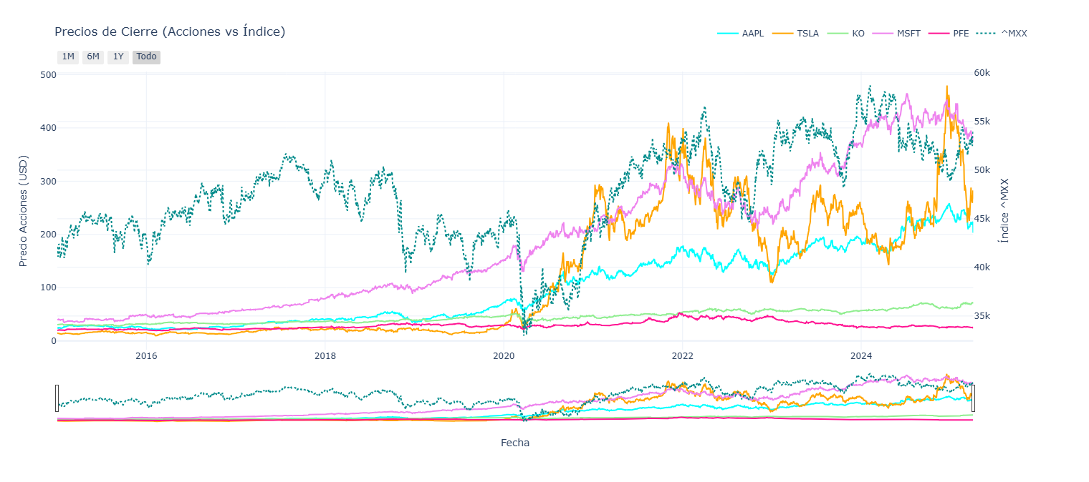
Diapositiva de análisis del proyecto 5
Análisis

Slide 6
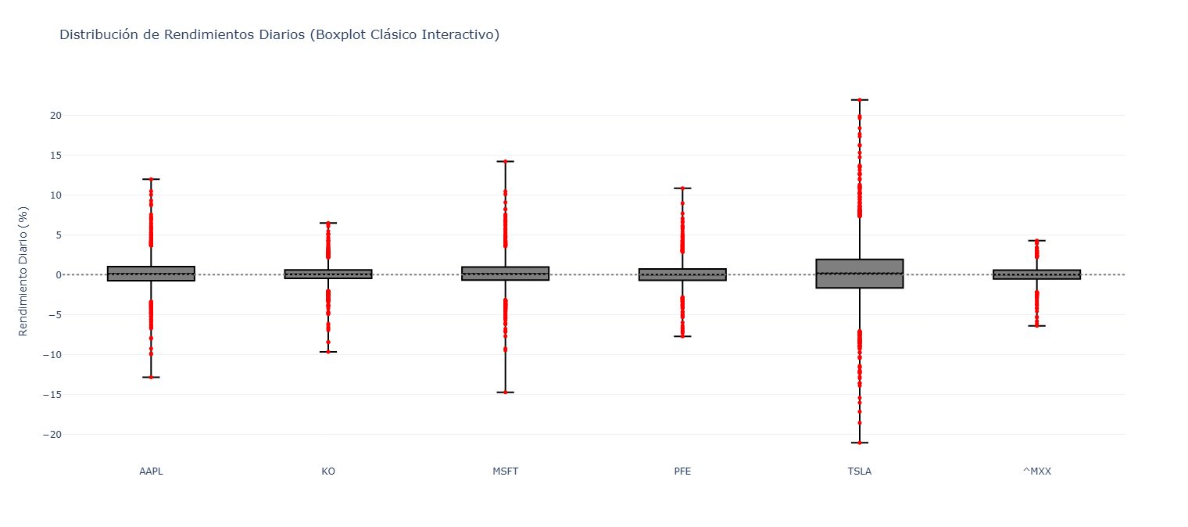
Diapositiva de análisis del proyecto 5
Análisis

Slide 7
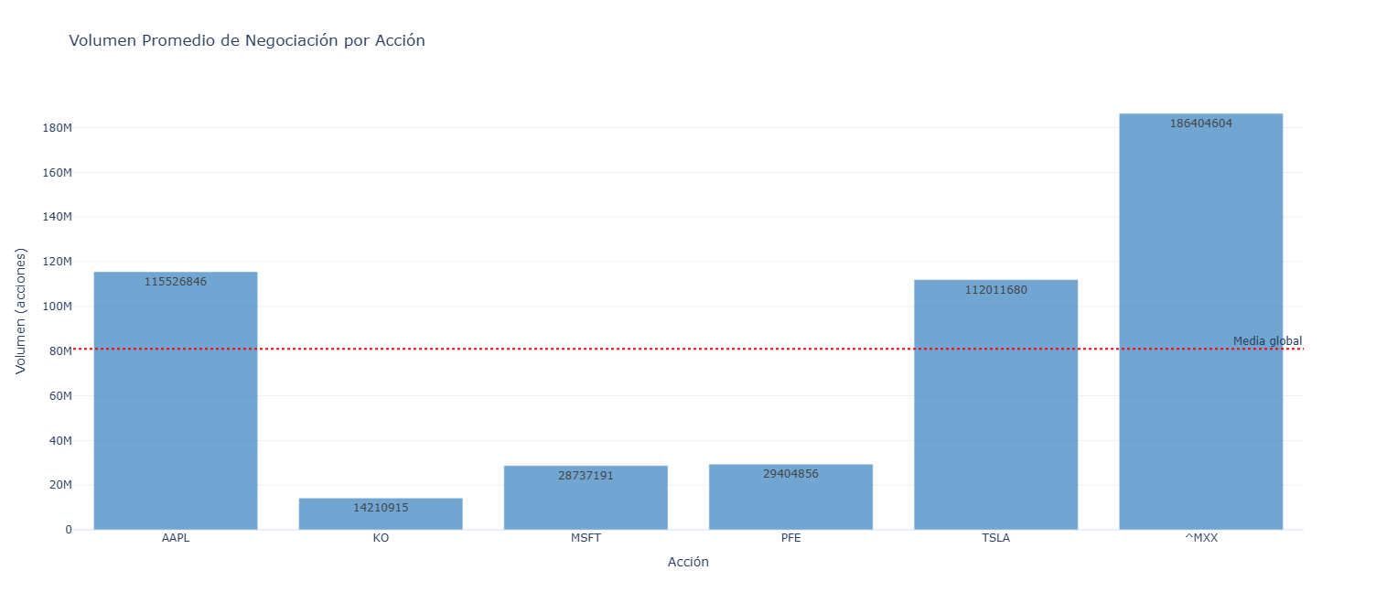
Diapositiva de análisis del proyecto 5
Análisis

Slide 8
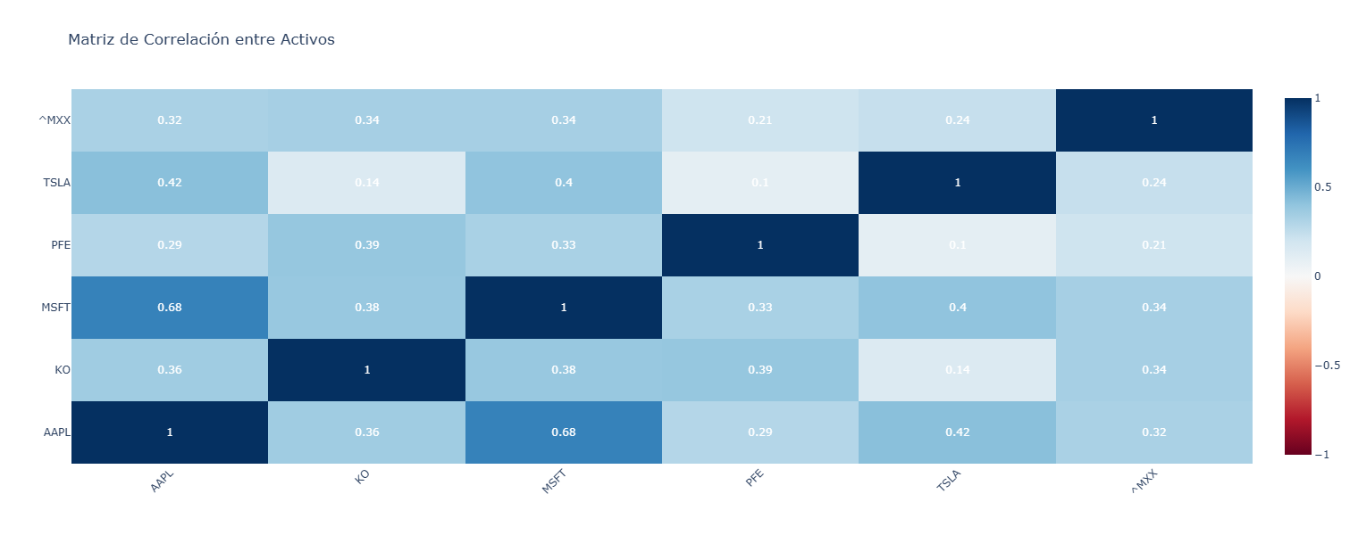
Diapositiva de análisis del proyecto 5
Análisis

Slide 9
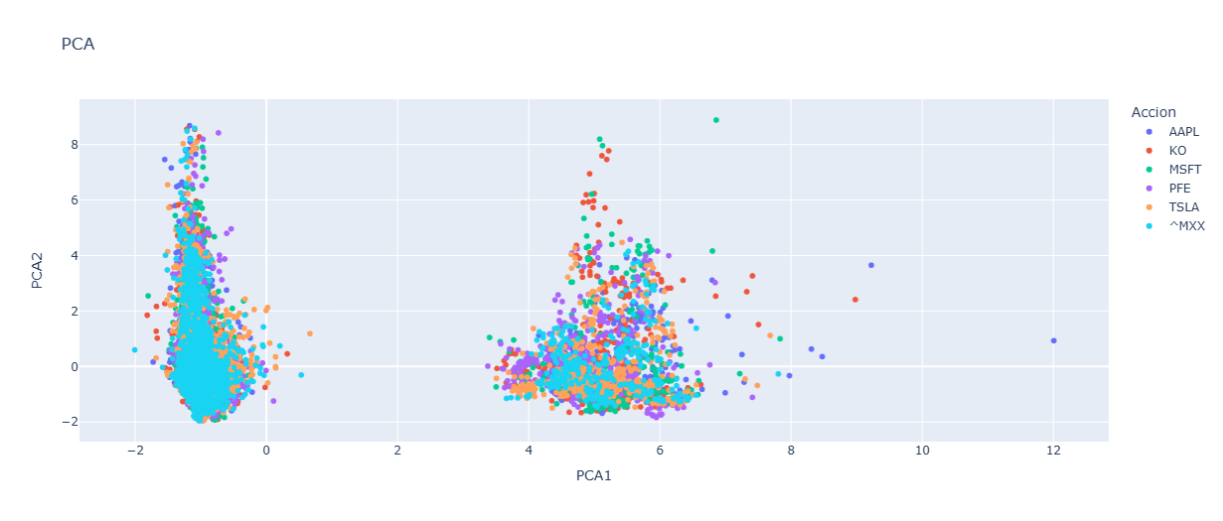
Comportamiento de las acciones

Slide 10
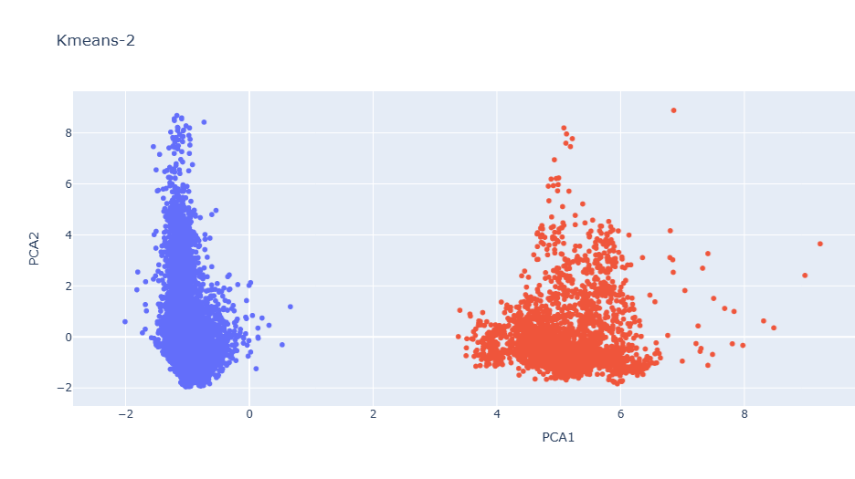

Slide 11
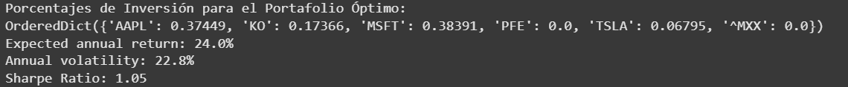
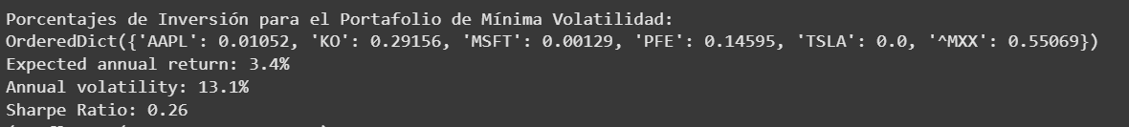
Optimización del portafolio

Slide 12
Gracias

